Slide 1

ProRobot - Aula 03
Eventos e Controle
Gustavo Soares Silva
Rafael Ferreira Jaques

Slide 2
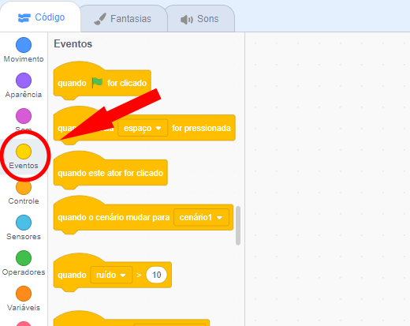
Eventos
A área chamada de “Eventos” é o local onde se agrupam os blocos de início de código. São eles que identificam o início de uma sequência de comandos.
Como vimos na primeira aula, programas são como receitas. E toda receita tem um início, o primeiro passo antes de fazer todo o resto. É isso que a parte de Eventos representa.

Slide 3
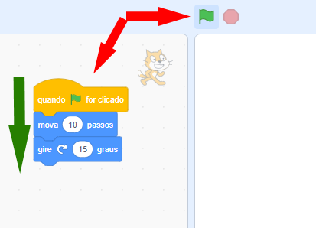
Eventos
O primeiro bloco de comando tem a função extremamente importante. Quando o usuário clicar na bandeira verde, que é, convencionalmente, o início dos programas, o bloco inicia a sequência de comando colocadas abaixo dele, em sequência.
Todos os blocos podem ser usados mais de uma vez.

Slide 4
Blocos de comando
Todos os outros blocos de comando funcionam da mesma maneira. Identificam algum evento ocorrido na execução do seu código e, a seguir, executam os comandos em sequência.
Cada bloco tem sua função que pode ser útil ao seu código.

Slide 5
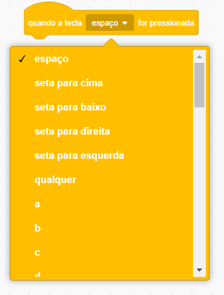


Exemplo dos blocos de comando
Este bloco identifica quando uma tecla específica for clicada
Este identifica quando o ator que você está usando for clicado com o mouse
Este identifica uma alteração no cenário e executa quando for o cenário escolhido

Slide 6
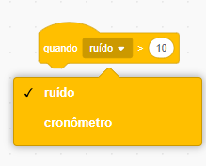
Ruído e Cronômetro
Este bloco funciona com um conceito que será explicado mais à frente. Mas em geral, ele trabalha assim:
- Utilizando “ruído”: “ruído” recebe um valor dependendo da intensidade do som no seu microfone. Quanto mais barulho, maior é esse valor. Pelo exemplo, se esse valor estiver acima de 10 os comandos abaixo serão executados.

Slide 7
Ruído e Cronômetro
- Utilizando “cronômetro”: o “cronômetro” funciona a partir do tempo passado em segundos. Ele é ativado ao iniciar seu programa, sendo possível zerá-lo com outro bloco de comando. Pelo exemplo, quando o cronômetro atingir 10 segundos os comandos abaixo do bloco serão executados.

Slide 8
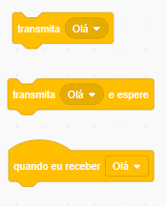
Ruído e Cronômetro
Estes blocos funcionam um pouco diferente dos anteriores, um depende do outro. Quando, em uma sequência de comandos, aparecer o 1° ou o 2° bloco, será mandado uma mensagem escolhida por você.
O 3° bloco aguarda até que chegue a mensagem que você escolheu, e só assim executa os comandos abaixo dele.

Slide 9
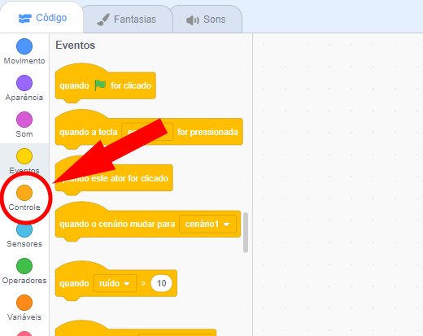
Controle
A área de “Controle” representa os blocos que irão controlar o seu código, como tomar decisões ou fazer uma sequência se repetir determinadas vezes.
Essa área será dividida em 4 partes: decisão, repetição, extras e clones.

Slide 10
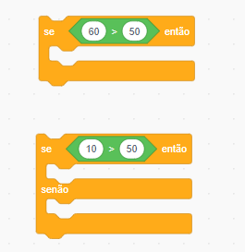
Decisão
Esse grupo de códigos, representado ao lado, decide para qual rumo seu código irá tomar.
Seguindo o exemplo, o bloco verifica se 60 é maior que 50. Se SIM, então o código que você colocar dentro dele será executado. Se NÃO, o que estiver dentro é apenas ignorado.
No exemplo abaixo é diferente. Se a condição estiver errada executa o que estiver em “senão”

Slide 11
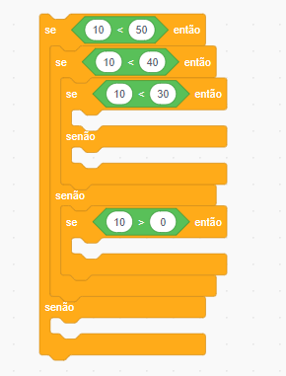
Decisão
Também é possível colocar decisões dentro de decisões como no exemplo ao lado.
Primeiro verifica “10 é menor que 50?”. Se sim é executado o segundo bloco “10 é menor que 40?”. Se sim é executado o terceiro bloco e assim por diante. Se ocorrer não, ignora o “se <> então” e pula pro “senão”.

Slide 12
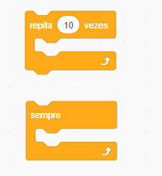
Repetição
Os blocos de repetição são usados quando um código ou uma sequência de códigos são usados várias vezes.
Por exemplo, quando um personagem tem que andar de um lado à outro. Ao invés de colocar o mesmo código repetidas vezes até ele chegar ao destino, coloque algumas linhas de código em repetição que o efeito será o mesmo.
Você pode colocar um limite na repetição (figura 1.) ou deixar ao infinito(figura 2.).

Slide 13
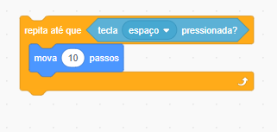
Repetição
Também é possível utilizar condições para parar a repetição. O loop se mantém infinitamente até que a condição seja verdadeira.
No exemplo ao lado, o ator moverá 10 passos “para sempre” até que a tecla <espaço> seja pressionada.

Slide 14
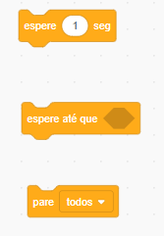
Extras
Os que foram colocados como extras são outras formas de controlar seu código.
O primeiro e segundo blocos são usados para fazer uma sequência de comandos parar por determinado tempo e depois voltar de onde parou.
O primeiro bloco faz o código esperar por determinados segundos. Já o segundo faz o código esperar até que a condição seja verdadeira.

Slide 15
Extras
O terceiro bloco é usado ao final de cada sequência de comandos. Ele delimita o fim de uma ou várias ações no seu programa inteiro.
Ele apresenta 3 modos:
- “pare todos”: faz todos os códigos de todo o seu programa pararem;
- “pare este script”: para apenas o código em que ele está encaixado;
- ”pare outros scripts no ator”: para todos os códigos apenas naquele ator.

Slide 16
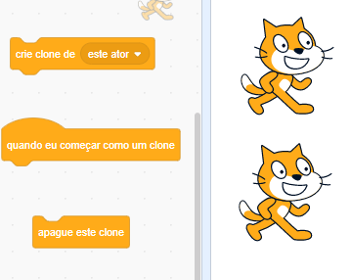
Clones
Clone é uma forma de multiplicar um ator quantas vezes você quiser, sem precisar criar o mesmo ator.
Para criá-lo apenas utilize o bloco “crie clone de “este ator”, também sendo possível criar clones de outros atores. O clone é criado no local onde o original está.
Para programar o clone basta usar o segundo bloco(figura ao lado). Ele funciona como um evento. E lembre-se de, ao parar de usar o clone, deletá-lo para não gerar “infinitos” clones e travar seu código. Para isso use o terceiro bloco.

Slide 17
Fim

